Slide 1

开始游戏
结束游戏
开始游戏
结束游戏

Slide 2

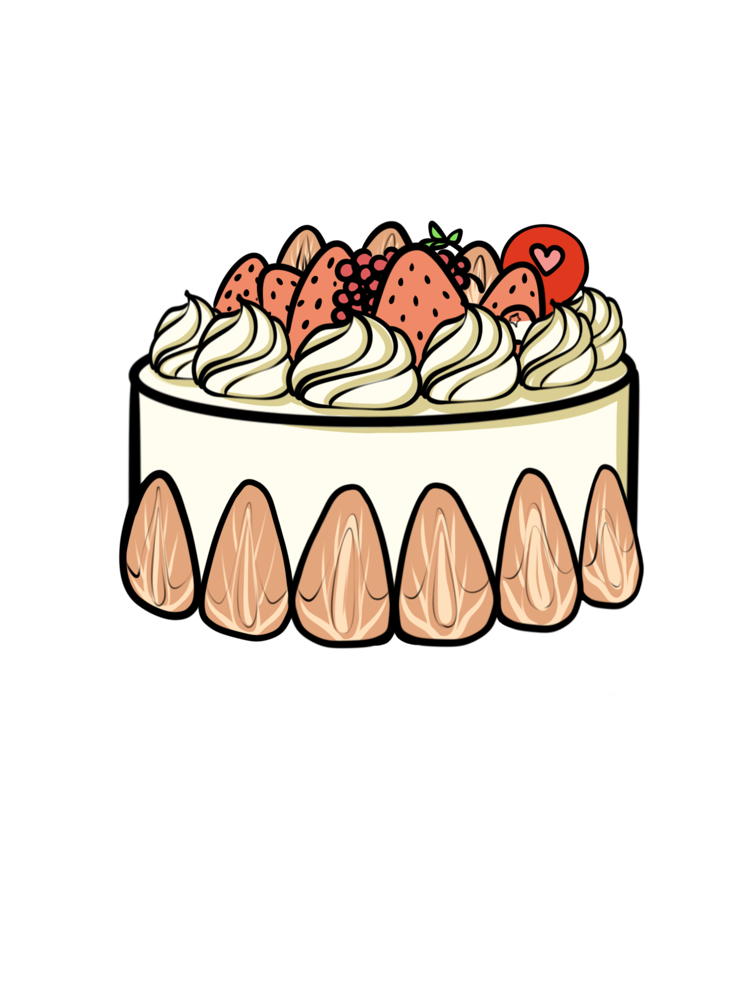


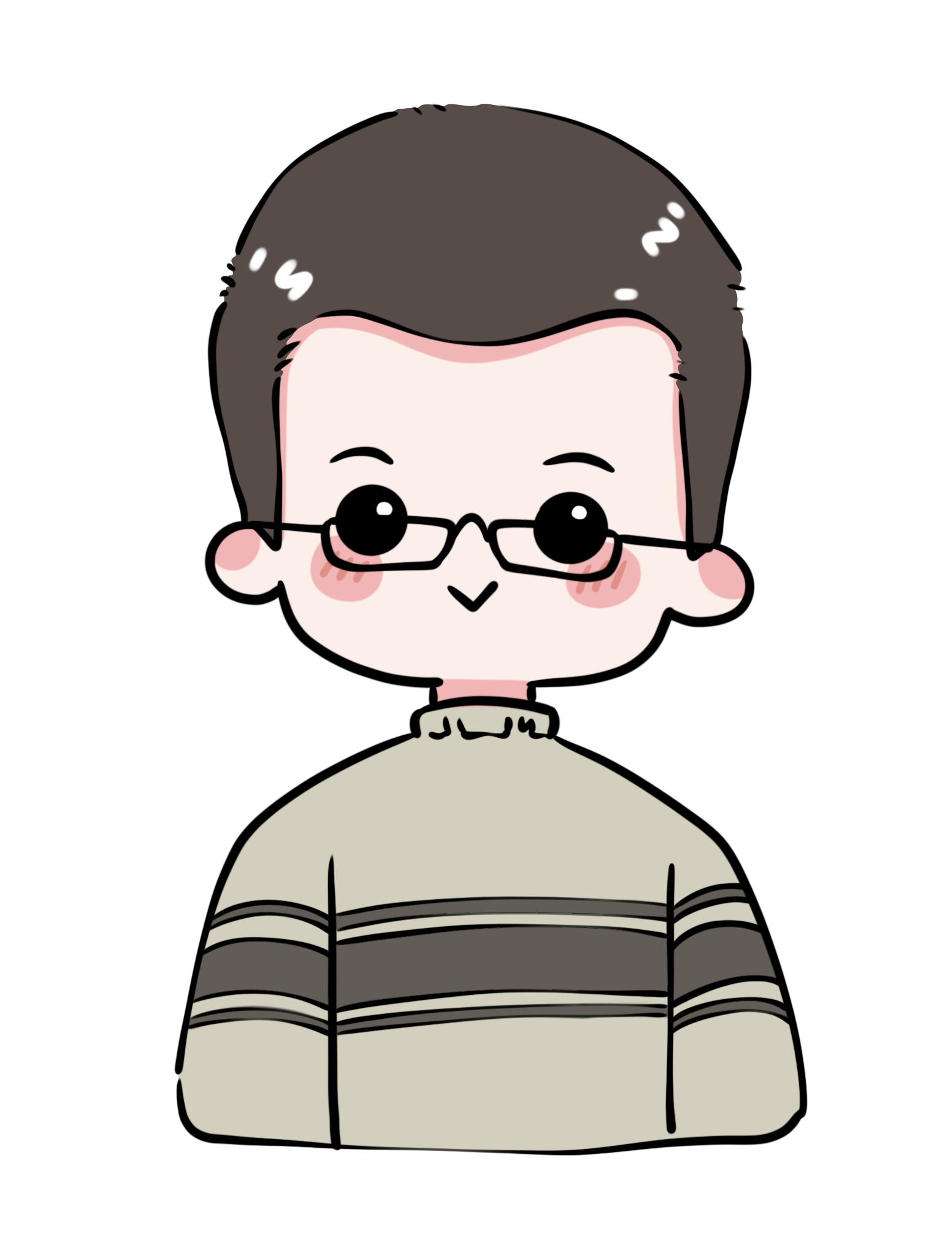
布布姐
健哥
高老师
爱吃蛋糕的布布姐：操纵布布姐吃到更多的蛋糕！防止被高老师偷吃掉！
无私的健哥：为了防止蛋糕被偷吃，一刻不停地生产蛋糕【每走过一个空地就会产出一块蛋糕！】
馋嘴的高老师：高老师会不停偷吃蛋糕，如果时间结束吃的不如高老师偷的多，布布姐就输了！

Slide 3

Play
Play

